Slide 1
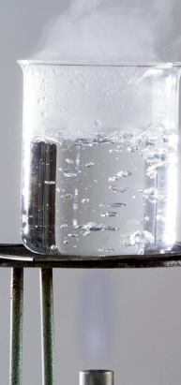
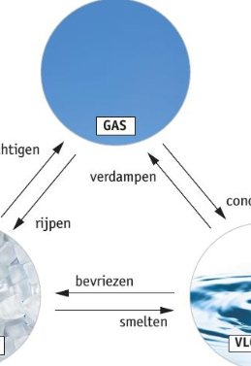
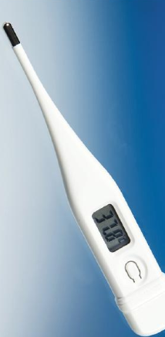
Hoofdstuk 3 Water
Test jezelf H3

Slide 2
H3: Test jezelf
Even testen..
Maak de opdrachten van de Test jezelf
Digitaal (Mijn.Clusius → ELO → Nova):
Test jezelf van paragraaf 1, 2, 3 en 4 van hoofdstuk 3 ‘Water’
Verder oefenen in je boek:
Blz. 70 t/m 73 van je werkboek

